Slide 1
EcoToday Мобильное приложение
Стафеев Иван, K3121
Санкт-Петербург, 2023

Slide 2
А что случилось?
«Через 30 лет мы утонем в мусоре» - из доклада «Гринпис»
Каждый способен помочь природе, но не каждый знает, как
1

Slide 3
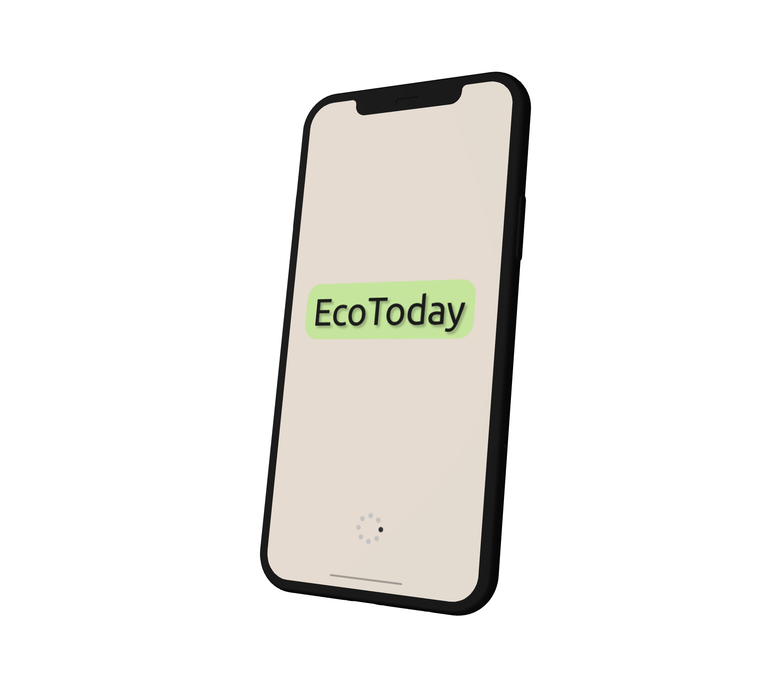
Решение -
2

Slide 4
Назначение и цели
предоставление комплексной и открытой информации в сфере переработки мусора
повышение уровня осознанности граждан
популяризация защиты природы
повышение показателей переработки вторсырья
3

Slide 5
Выполненные этапы
Анализ предметной области
Роли, основные функции
Интерфейс
Модели в UML, IDEF, DFD и BPMN
ТЗ
4

Slide 6
Роли
5

Slide 7
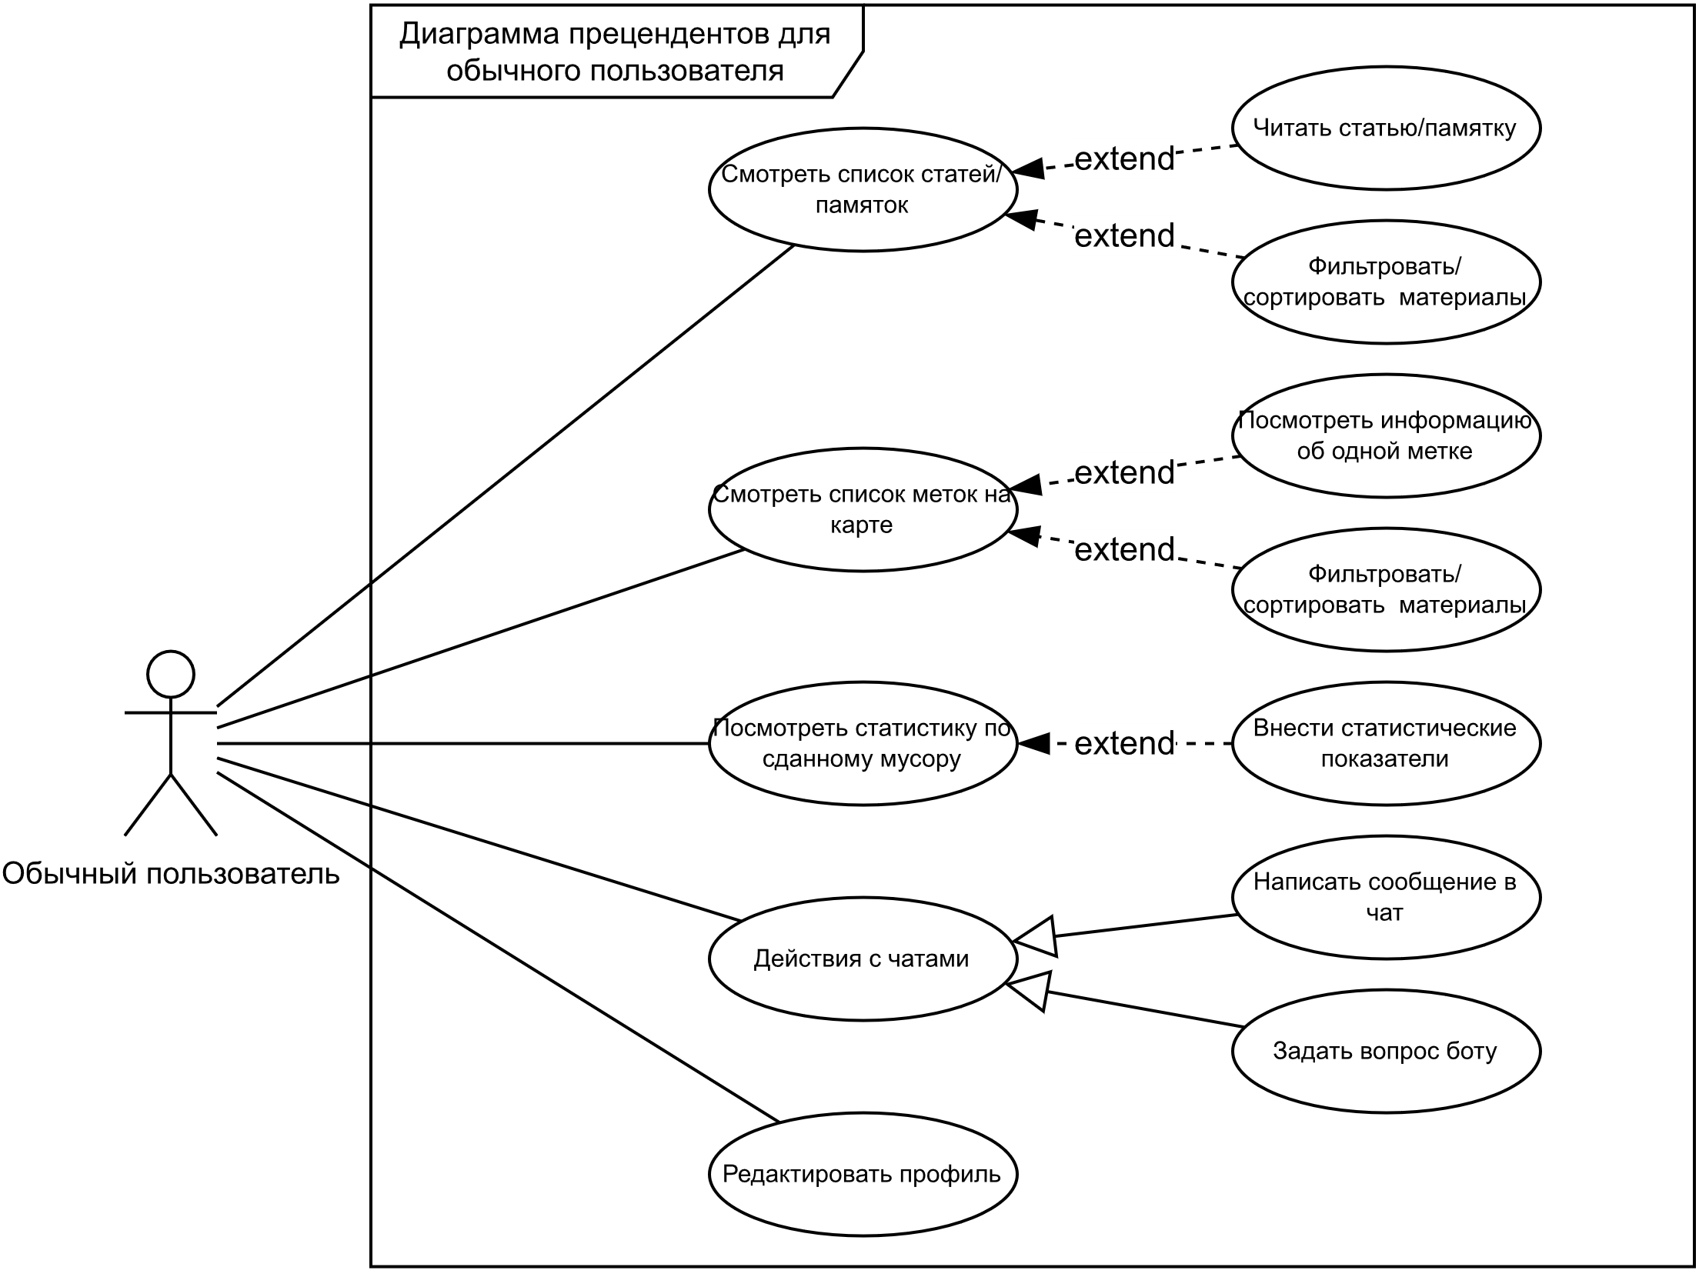
6

Slide 8
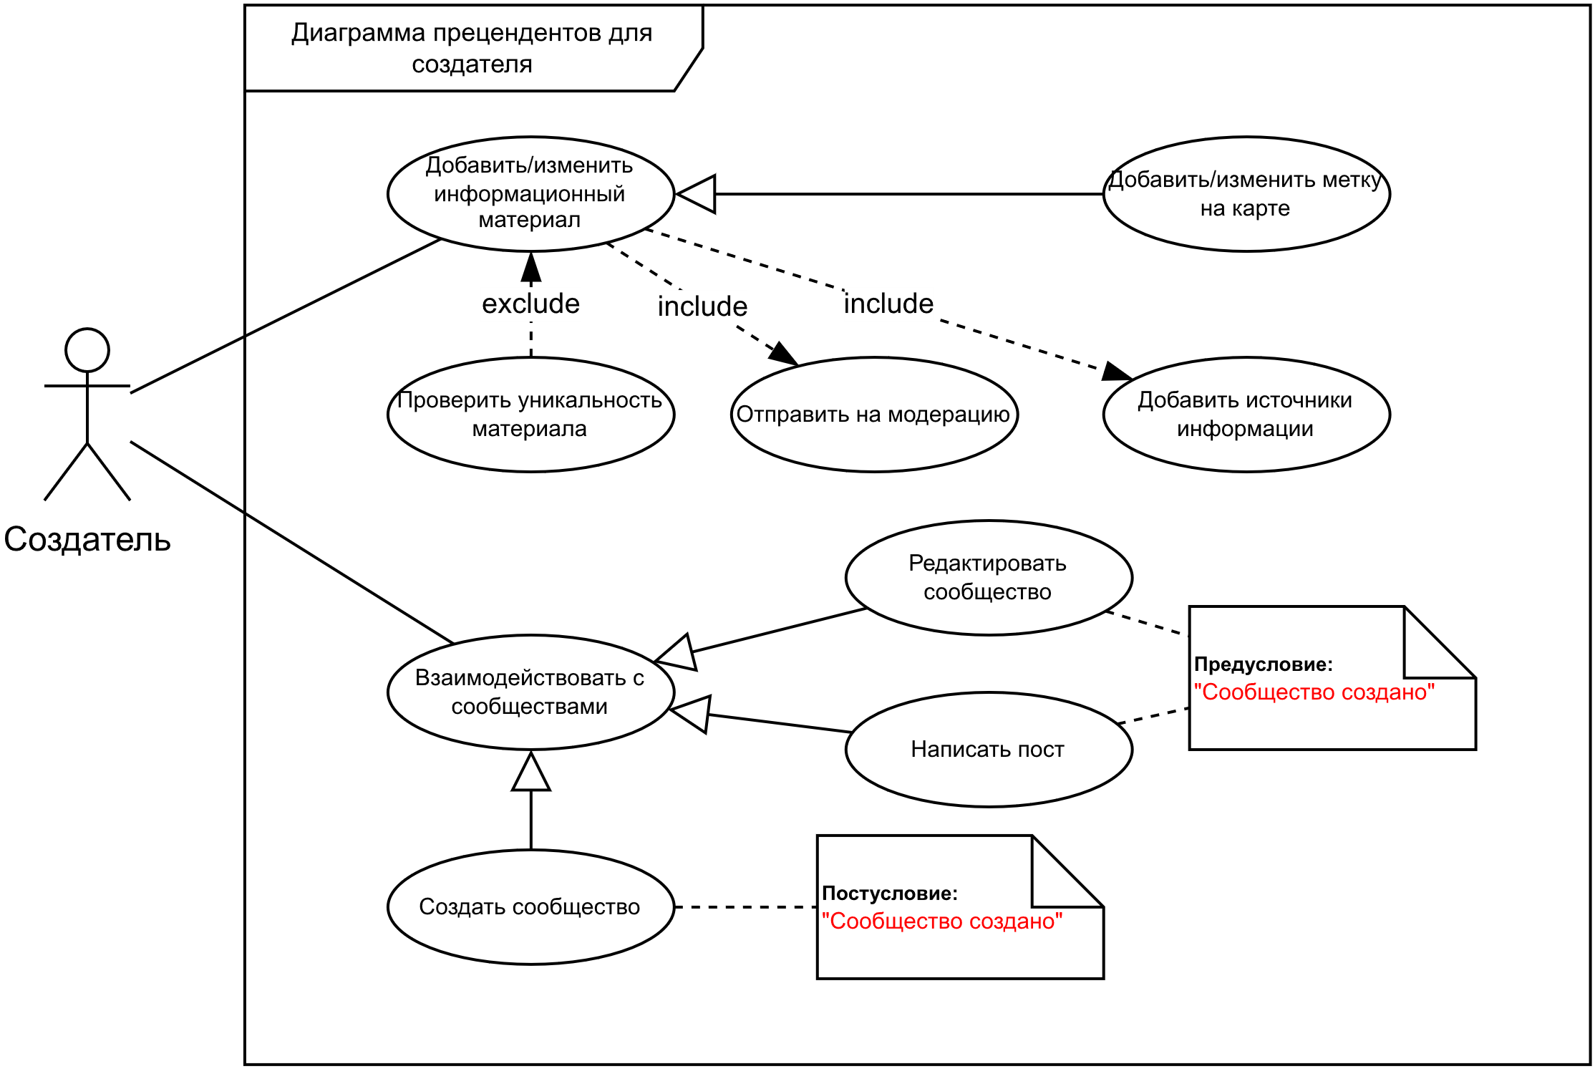
7

Slide 9
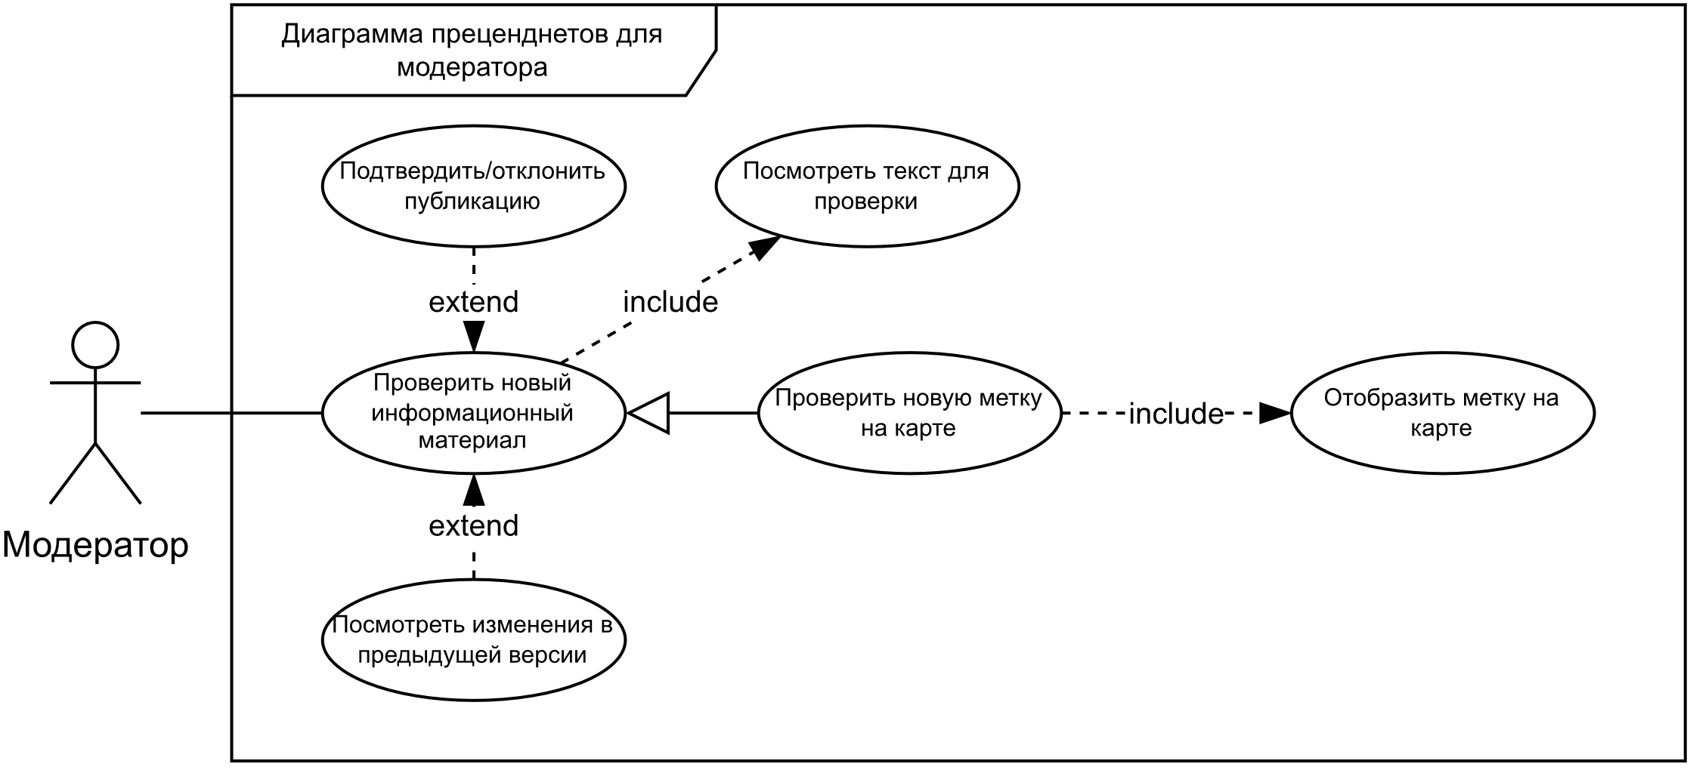
8

Slide 10
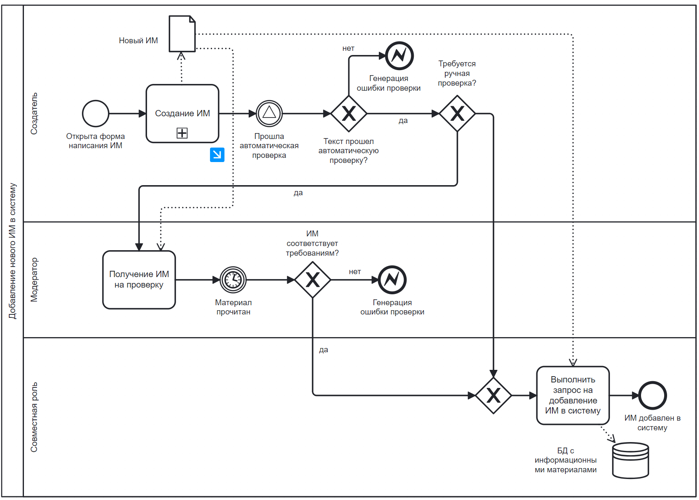
Связь ролей
9

Slide 11
Разделы
10

Slide 12
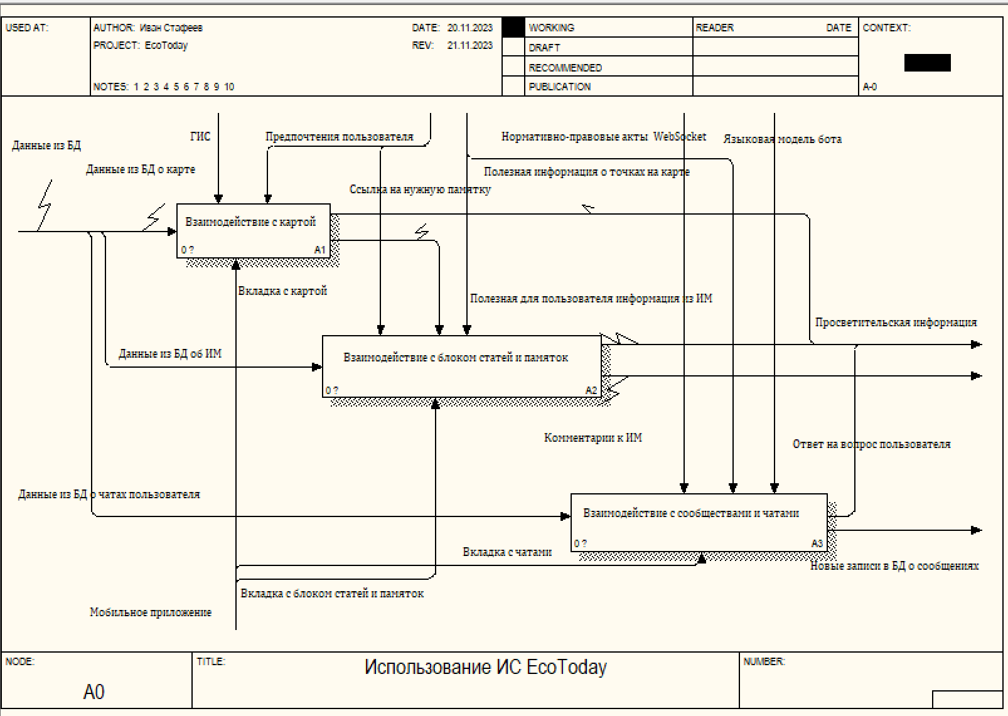
11

Slide 13
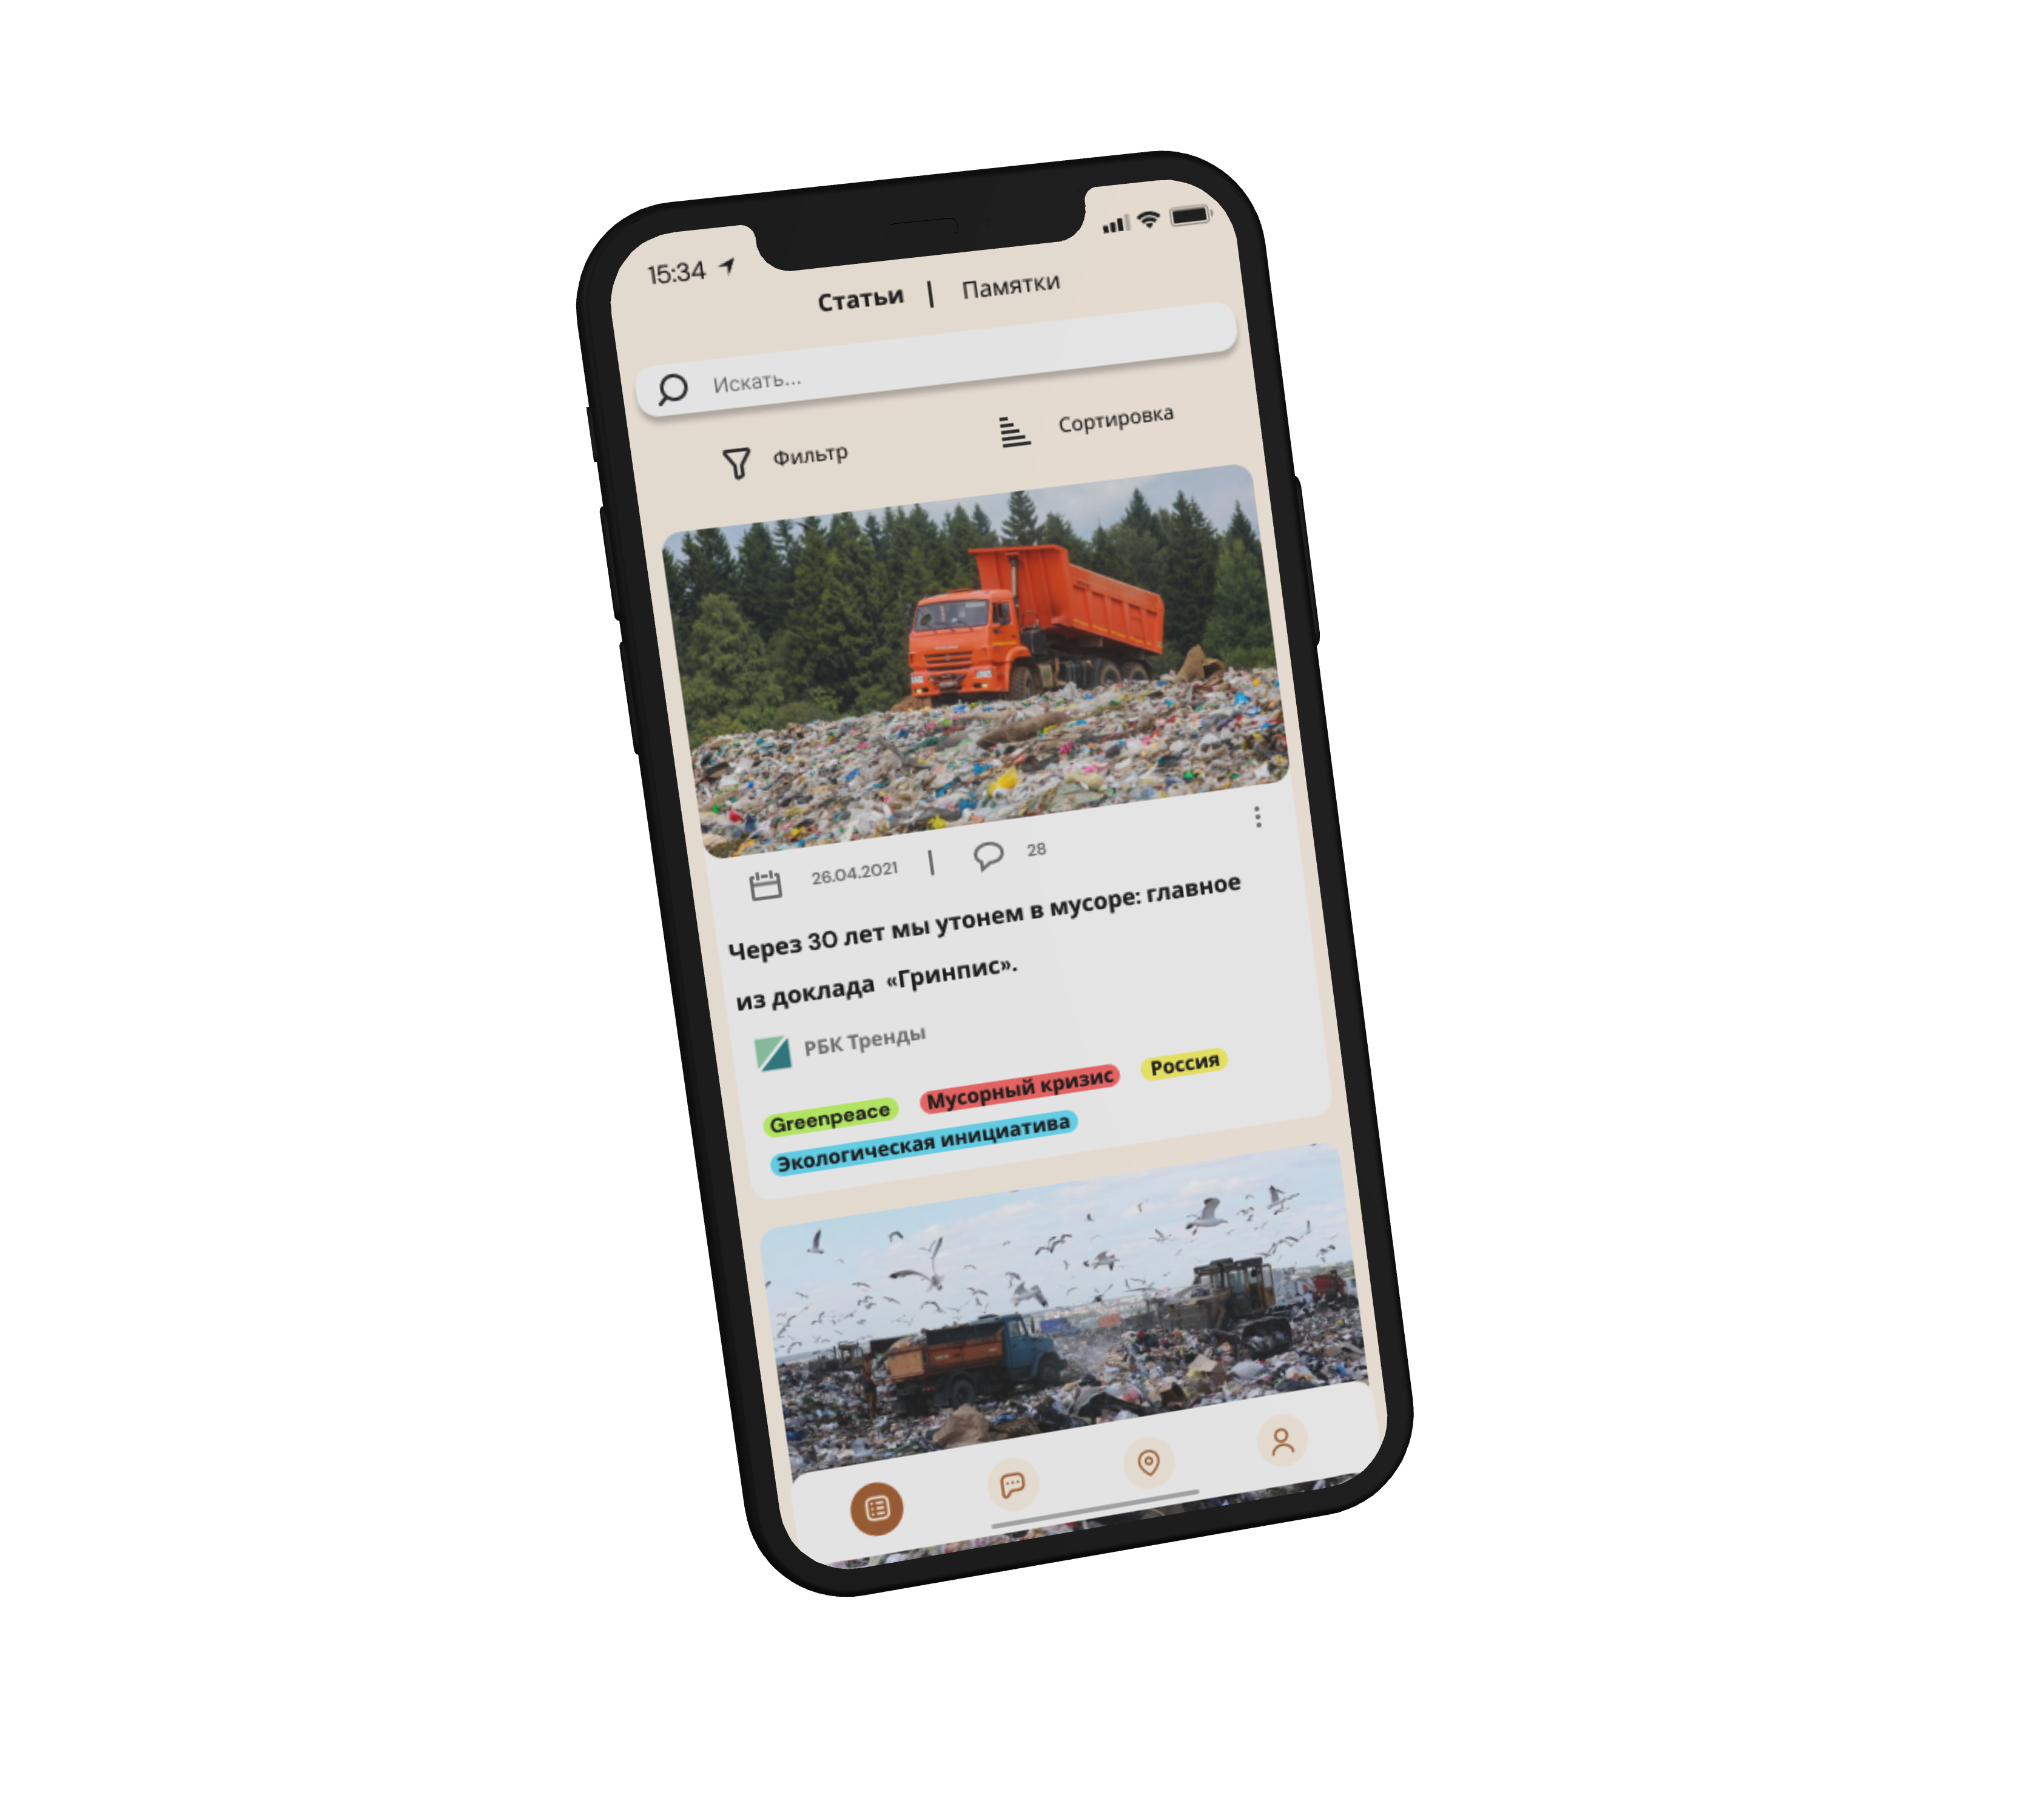
Статьи и памятки
Агрегатор полезной информации на экологические темы
12

Slide 14
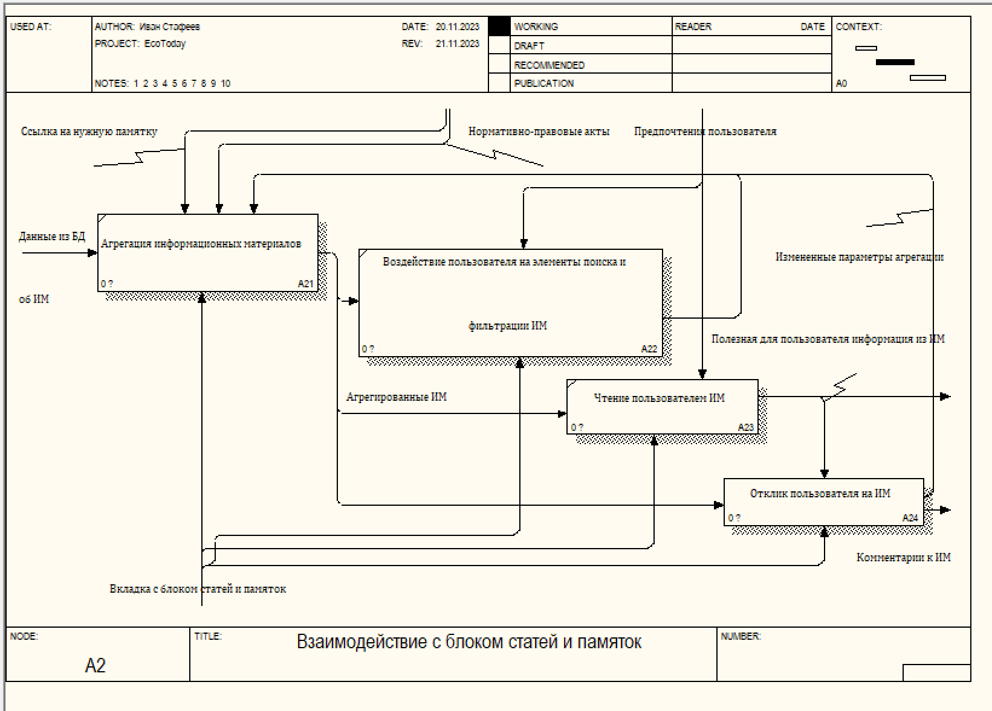
13

Slide 15
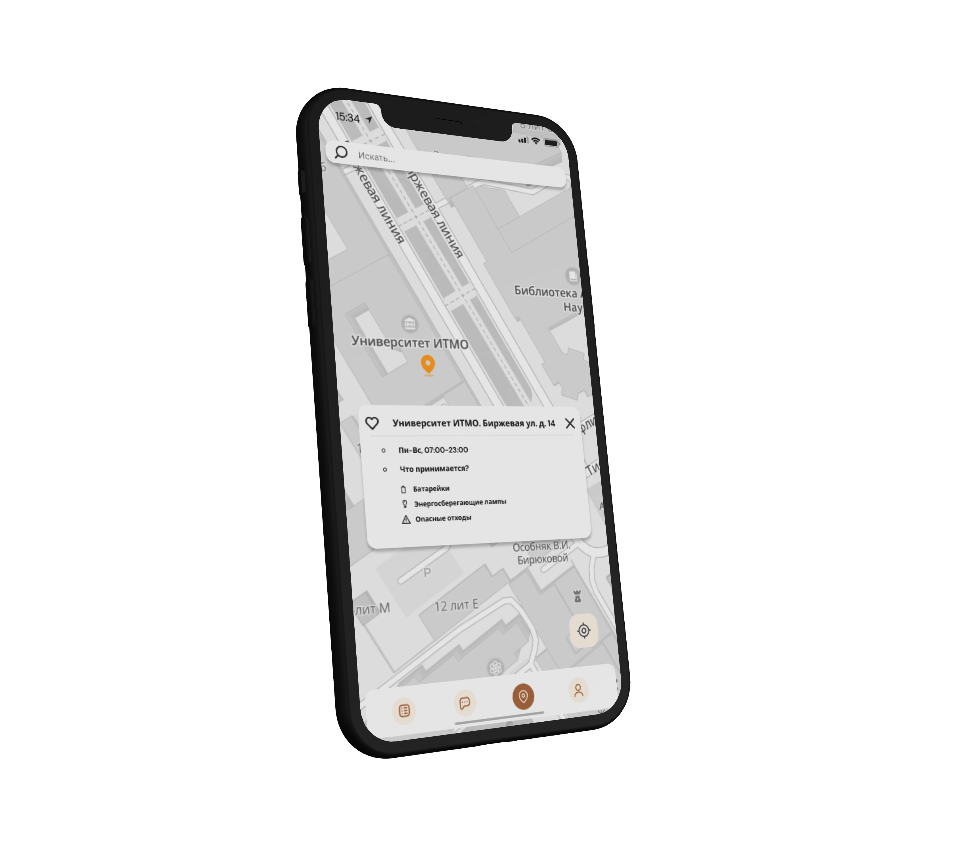
Карты
Удобное представление точек приема вторсырья
14

Slide 16
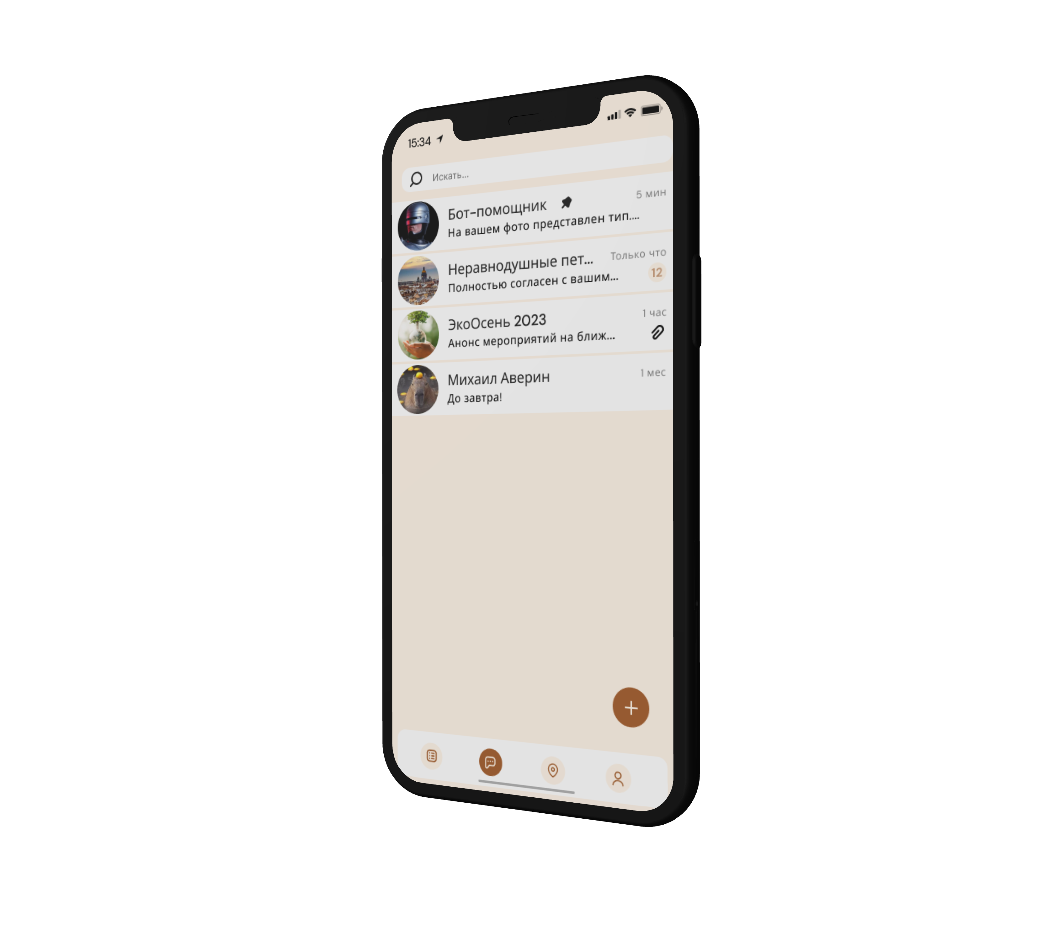
Чаты
Общайтесь с единомышленниками в одном месте
15

Slide 17
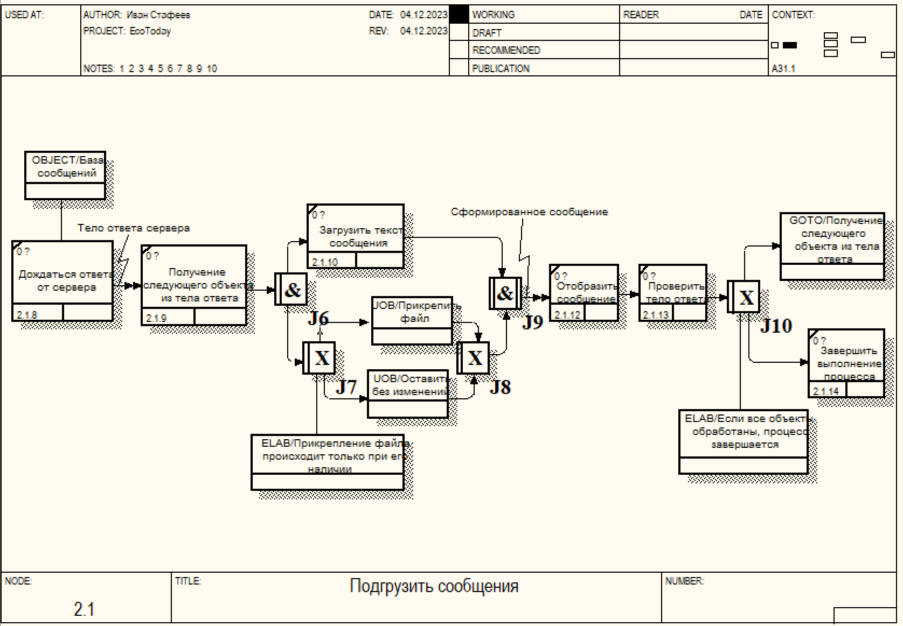
16

Slide 18
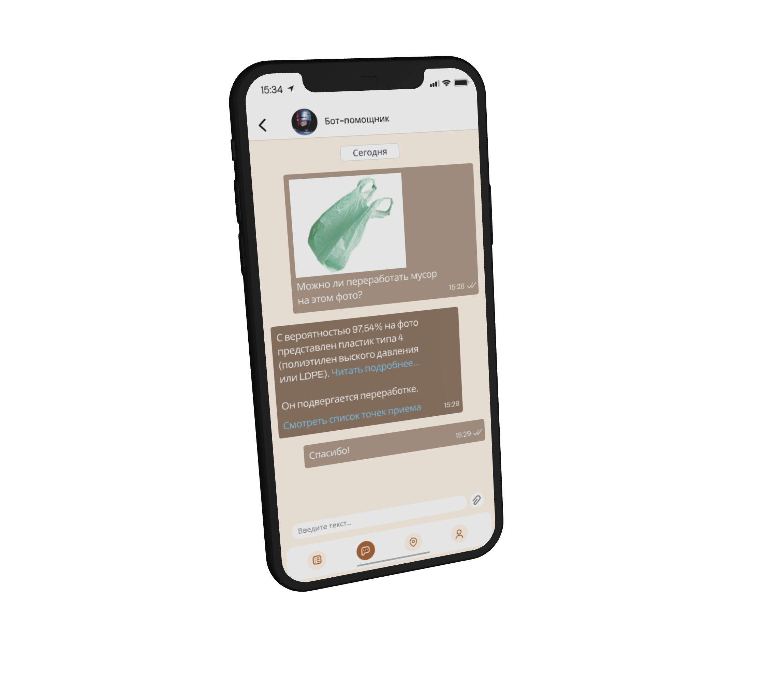
Бот
Поможет ответить на множество вопросов
17

Slide 19
Перспективы
Создание самого приложения
Добавление новых разделов и фич
Коллаб с экологическими ассоциациями
18

Slide 20
Спасибо за внимание!

